Slide 1
Présentation de Madame Bernadette BAH KAMANAN Représentant Madame Kandia CAMARA Ministre de l’Éducation Nationale, de l’Enseignement Technique et de la Formation Professionnelle
Ministère de l’Éducation Nationale
de l’Enseignement Technique et de
la Formation Professionnelle
République de Côte d’ivoire
Union – Discipline – Travail
________________

Slide 2
Thème
Actions du Gouvernement Ivoirien en matière d’état civil pour la mise œuvre efficace de la politique
de l ’école obligatoire
Date : 15 juin 2018
Heure : à partir de 9H00
Lieu : Métropole de Lyon,
20 rue du lac 69003 Lyon
Actions du Gouvernement Ivoirien en matière d’état civil pour la mise œuvre efficace de la politique de l ’école obligatoire

Slide 3
L’EDUCATION: UNE PRIORITE POUR LE GOUVERNEMENT IVOIRIENNE
L’éducation est au cœur de la politique de Son Excellence Monsieur Alassane OUATTARA, Président de la République de Côte d’Ivoire. Le Gouvernement ivoirien fait de la problématique de l’égalité des genres, le socle de la politique éducative ivoirienne.
Les principes de base de cette politique éducative sont les suivants :
- assurer l’équité et l’égalité des chances à l’école;
- garantir l’école obligatoire et gratuite à tous les enfants;
- réaliser la scolarisation universelle.
Pour traduire cette volonté politique, des efforts sont faits, des reformes sont entreprises et des initiatives sont prises pour assurer la scolarité de tous ainsi que la parité entre filles et garçons à l’école.
Actions du Gouvernement Ivoirien en matière d’état civil pour la mise œuvre efficace de la politique de l ’école obligatoire

Slide 4
LA POLITIQUE DE SCOLARISATION OBLIGATOIRE (PSO)
La loi n° 2015-635 du 17 septembre 2015 portant modification de la loi n° 95-696 du 7 septembre 1995 relative à l’enseignement et conformément et l’article 10 de la constitution ivoirienne du 8 novembre 2016 permettent aujourd’hui la scolarisation obligatoire de tous les enfants de six (6) à seize (16) ans. L’Etat a donc l’obligation de maintenir ces enfants dans le système scolaire en mettant en place un mécanisme d’intégration ou de réintégration.
Depuis la rentrée scolaire 2015-2016, la politique de scolarisation obligatoire est effective en Côte d’Ivoire et dans sa mise en œuvre, des obstacles d’ordre institutionnel, financier et culturel apparaissent.
L’un de ces obstacles est le faible taux de déclarations de naissance des enfants à l’état civil.
En effet, les statistiques du Ministère de l’Intérieur révèlent que le taux d’enregistrement des naissances en 2016 en Côte d’Ivoire était de 74,8% contre 72,8% en 2015, c’est-à-dire qu’un enfant sur quatre n’est pas déclaré à l’état civil ivoirien.
Actions du Gouvernement Ivoirien en matière d’état civil pour la mise œuvre efficace de la politique de l ’école obligatoire

Slide 5
L’OPERATION SPECIALE DE DECLARATION DE NAISSANCE DES ENFANTS
Le Gouvernement a décidé, à l’issue du Conseil des Ministres du 20 mai 2017, d’organiser une opération de déclaration de naissance des enfants de Côte d’Ivoire. La mesure vise à:
résorber, dans une première phase, le défaut d’extrait de naissance des élèves scolarisés ;
régulariser ensuite la situation des enfants non scolarisés et non déclarés à l’état civil.
Cette opération spéciale, prévue pour une durée de trois (3) mois, concerne:
1.165.325 élèves du primaire
34.578 en classe de CM2;
14.857 écoles sur toute l’étendue du territoire.
Elle consiste, pour le procureur de la République dans les ressorts territoriaux des tribunaux de première instance à :
adresser une réquisition à l’officier d’état civil aux fins de recevoir les déclarations de naissance des élèves non déclarés à l’état civil;
dresser les actes de naissance sur la base d’une fiche de déclaration des naissance, traitée conjointement par les agents des ministères de l’intérieur et de la sécurité, de la Justice et des droits de l’Homme, de l’Education Nationale, de l’Enseignement Technique et de la Formation Professionnelle.
Actions du Gouvernement Ivoirien en matière d’état civil pour la mise œuvre efficace de la politique de l ’école obligatoire

Slide 6
L’OPERATION SPECIALE DE DECLARATION DE NAISSANCE DES ENFANTS (suite)
L’opération jugée pragmatique et moins onéreuse (1.739.419.720 CFA au lieu de 6.260.700.000 CFA et plus pour des audiences foraines normales) repose sur les dispositions de:
l’article 13 de la loi n° 64-374 du 7 octobre qui stipule en ses alinéas 1 et 2 : « Lorsque l’officier de l’état civil refuse de recevoir une déclaration comme contraire à la loi, il en avise dans les quarante-huit heures le magistrat chargé de contrôler le fonctionnement de l’état civil dans sa circonscription, lequel, jusqu’à l’expiration de la quinzaine qui suit la date de son refus, peut le requérir de dresser l’acte. L’officier de l’état civil est tenu de déférer à ses réquisitions. Il transcrit celles-ci sur le registre et dresse l’acte à la suite ».
la Convention Internationale des Droits de l’Enfant, ratifiée par la Côte d’Ivoire le 4 février 1991 dans laquelle les Etats se sont engagés à prendre toutes les mesures législatives, administratives et autres, nécessaires pour enregistrer l’enfant à l’état-civil aussitôt sa naissance.
.
Actions du Gouvernement Ivoirien en matière d’état civil pour la mise œuvre efficace de la politique de l ’école obligatoire

Slide 7
LES STRUCTURES IMPLIQUEES
La mesure du Gouvernement ivoirien de déclaration de naissance des enfants de Côte d’Ivoire et en particulier aux élèves bénéficie de:
l’appui financier de l’Etat;
certains partenaires comme UNICEF (un milliard de FCFA).
Pour son exécution, un Comité de pilotage a été mis en place. Il est présidé par le Directeur de Cabinet du Ministre de la Justice et des Droits de l’Homme et comprend trois ministères:
Ministère de la Justice et des Droits de l’Homme ;
Ministère de l’Intérieur et de la Sécurité ;
Ministère de l’Education Nationale, de l’Enseignement et de la Formation Professionnelle
Les autres structures impliquées :
36 Tribunaux ;
472 Sous- préfectures ;
197 Mairies ;
14.857 Ecoles primaires ;
185 Inspections d’Enseignement Primaire (IEP) ;
UNITEC, l’opérateur technique.
Actions du Gouvernement Ivoirien en matière d’état civil pour la mise œuvre efficace de la politique de l ’école obligatoire

Slide 8
LES ETAPES D’EXECUTION.
1. La phase préparatoire
Elle consiste pour le Ministère de l’Education Nationale, de l’Enseignement Technique et de la Formation Professionnelle et l’opérateur technique à:
mettre la liste exacte des élèves à la disposition du Ministère de la Justice et des Droits de l’Homme pour engager la procédure en impliquant les autres structures et l’opérateur technique qui déploie ses équipes sur le terrain;
acheminer les fiches (imprimés) vers les directions régionales de l’Education Nationales (DREN);
collecter et les donner aux directeurs d’école pour les renseigner;
transmettre ces fiches aux officiers d’état civil et aux juridictions;
procéder au traitement numérique des données des fiches.;
.
Acheminer ensuite les actes de naissance établis vers les centres de distribution notamment les écoles
Dans cette dernière étape, les intervenants sont : le Directeur d’école primaire, l’Officier d’état civil, le Procureur de la République ou le Substitut et l’opérateur technique
Actions du Gouvernement Ivoirien en matière d’état civil pour la mise œuvre efficace de la politique de l ’école obligatoire

Slide 9
2. La phase de traitement
Il y a trois niveaux :
Le traitement des fiches de déclaration dans les écoles qui renseignent sur les noms et prénoms des enfants à leur inscription, leurs matricules et leurs établissements scolaires ainsi que les informations de ceux qui n’ont pas été déclarés à l’état civil ;
Le traitement des fiches de déclaration dans les centres d’état civil qui font des recherches sur les enfants pour voir si ceux-ci figurent ou non dans les registres. Une fois qu’on trouve le nom de l’enfant dans un registre, l’Officier établit un extrait et au cas contraire, il refuse et informe le Magistrat en charge de la procédure. A la fin, toutes les fiches renseignées sont collectées dans les centres et transmises aux tribunaux pour suite à donner selon les cas ;
Le traitement des fiches dans les tribunaux se fait en fonction de la situation d’enregistrement de l’enfant ou non à l’état civil. Si l’enfant n’existe pas dans les registres, une procédure est engagée pour la délivrance d’un jugement supplétif.
Actions du Gouvernement Ivoirien en matière d’état civil pour la mise œuvre efficace de la politique de l ’école obligatoire

Slide 10
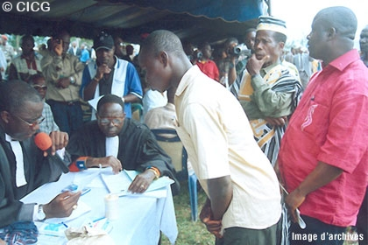
3. La phase d’exécution de la réquisition
L’Officier d’état civil doit déférer aux réquisitions du Procureur de la République ou du Substitut Résident qui:
transcrit les données sur des registres spéciaux;
dresse les actes.
Ensuite, l’operateur technique achemine les documents vers les centres de distribution dans les DREN pour les envoyer dans les écoles concernées.
Actions du Gouvernement Ivoirien en matière d’état civil pour la mise œuvre efficace de la politique de l ’école obligatoire

Slide 11
BILAN PROVISOIRE DE L’OPERATION
- 503.231 réquisitions signées;
186.926 actes de naissance établis et disponibles;
Les élèves (34.578) en classe de CM2 ont pu obtenir prioritairement leurs documents. Le processus suit son cours. Il est bon d’indiquer que les extraits de naissance ne sont pas exigés à l’inscription des enfants au Cours Préparatoire 1(CPI) dans l’enseignement public.
Difficultés rencontrées
collecte des données qui continue alors que cela devait avoir pris fin;
Manque de motivation des IEPP et des Directeurs d’école pour la conduite de l’opération;
Prise en compte des élèves de la maternelle et du primaire inscrits à la rentrée scolaire 2017-2018 ce qui a eu un impact sur les enregistrements;
manque de matériels de travail et de moyen de déplacement;
Non paiement de salaire des agents UNITEC ce qui entraine un ralentissement de l’opération.
Dispositions pour achever l’opération
régulariser la situation salariale des agents Unitec;
Mettre à leur disposition du matériel de travail et de moyen de transport;
Adresser une note aux autorités préfectorales et municipales pour accélérer la signature des extraits établis et disponibles.
Actions du Gouvernement Ivoirien en matière d’état civil pour la mise œuvre efficace de la politique de l ’école obligatoire

Slide 12
MODERNISATION DE L’ETAT CIVIL
La modernisation de l’état civil en Côte d’Ivoire est en cours avec l’adoption de deux projets de lois en Conseils des Ministres, le 11 avril 2018 (ci-joint le communiqué du Gouvernement):
Le premier projet de loi est relatif à l’état civil, il vise à moderniser le système national de l’état civil avec des réformes fortes et innovantes portant sur le sécurisation et l’enregistrement des faits d’état civil: naissance, mariages, décès etc.
Ce nouveau dispositif réaménage particulièrement la procédure d’enregistrement des faits de l’état civil avec l’intégration de nouveaux acteurs dans l’organisation et le fonctionnement des services de façon à les rapprocher des populations et accroitre l’enregistrement des d’états civils.
Ce dispositif établit dans les centres de santé, dans les villages, des agents de collectes qui seront chargés de recueillir des informations relatives au fait d’état civil et de les mettre à la disposition des officiers et agents de l’État civil pour en assurer le suivi.
Cette procédure concerne également les ressortissants ivoiriens à l’étranger.
Une autre innovation majeure est l’utilisation des procédures électroniques pour l’enregistrement des faits d’état civil et la délivrance des actes d’état civil.
A terme cela va permettre d’aboutir à la dématérialisation complète des actes et des registres d’état civil, ce qui simplifiera l’établissement et la délivrance des actes d’état civil.
Actions du Gouvernement Ivoirien en matière d’état civil pour la mise œuvre efficace de la politique de l ’école obligatoire

Slide 13
Le dispositif intègre également l’amélioration de l’aspect sécuritaire du système avec l’intégration de la conservation numérique des données d’état civil et le contrôle des services et actes d’état civil effectués par le procureur de la république.
Le second projet de loi va dans le même sens du renforcement de la fiabilisation de la planification.
Il institue une procédure spéciale de déclaration de naissance et rétablissement d’identité et de transmission d’acte de naissance.
Cette procédure spéciale est prévue pour une période d’un an. Elle vise à faciliter l’accès et à attirer les populations au service de l’état civil à rétablir les actes d’état civil détruits, à réduire, le nombre de personnes non déclarées et à traiter les dysfonctionnements notés dans le système actuel de gestion de notre état civil.
Elle permettra également aux personnes dont la naissance n’a jamais été déclarée à l’état civil de se faire enregistrer sans être freinés par certains obstacles qui sont notés, notamment l’éloignement des centres d’état civils où la contrainte liée au coût
Ici c’est l’administration qui va se déplacer vers les populations partout où elles sont dans toutes les localités du pays pour répertorier les personnes qui ne sont pas déclarées à l’état civil et régulariser la situation de ces personnes.
La procédure de déclaration est gratuite et toutes les précautions sont prises pour éviter tous les cas éventuels de fraudes à l’occasion de cette opération.
Actions du Gouvernement Ivoirien en matière d’état civil pour la mise œuvre efficace de la politique de l ’école obligatoire

Slide 14
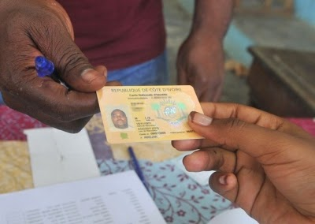
Aussi en vue de faire obstacle à la fraude, ce projet de loi prévoit des sanctions relativement sévères à l’encontre des usagers qui vont tenter de faire des fausses déclarations et de produire des fausses attestations pour tirer bénéfice de cette procédure spéciale.
Des sanctions sévères sont également prévues à l’encontre des agents de l’état civil chargés de la tenue des registres qui seront tenter de dresser ou d’enregistrer intentionnellement des actes basés sur des fausses déclarations.
Actions du Gouvernement Ivoirien en matière d’état civil pour la mise œuvre efficace de la politique de l ’école obligatoire

Slide 15
Actions du Gouvernement Ivoirien en matière d’état civil pour la mise œuvre efficace de la politique de l ’école obligatoire

Slide 16
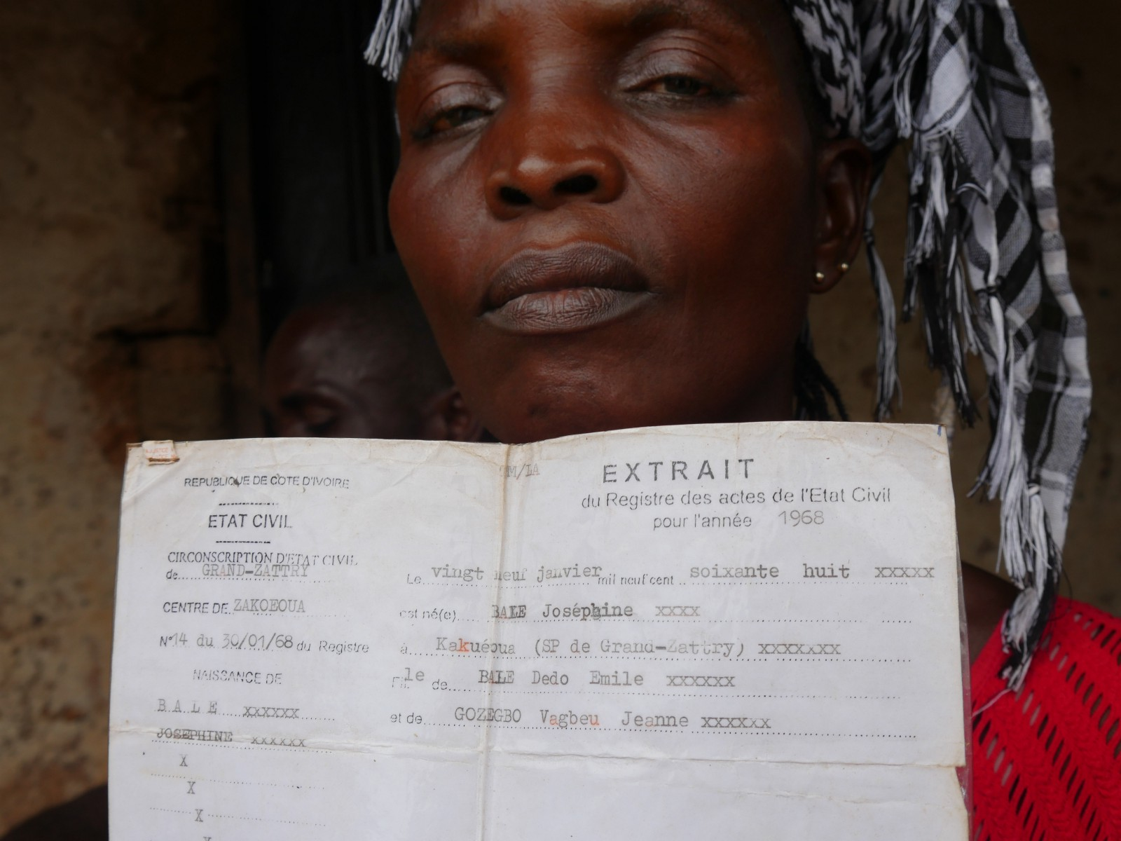
Actions du Gouvernement Ivoirien en matière d’état civil pour la mise œuvre efficace de la politique de l ’école obligatoire

